Slide 1


Природоохоронне законодавство України
Виконала
Учениця 11-Б класу
Казанцева Анна

Slide 2


ЗАКОНИ ПРО ОХОРОНУ ПРИРОДИ – найвищі законодавчі акти (держ. і міжнар.), що становлять правову основу охорони природи й відображають комплексний підхід до правового регулювання відносин у сфері взаємодії суспільства з довкіллям. Містять обов'язкові для всіх громадян вимоги, спрямовані на забезпечення норм, умов функціонування екосистем та експлуатацію природних ресурсів.

Slide 3


Основу природоохоронного законодавства складають закони:
"Про природно-заповідний фонд України"
"Про тваринний світ"
"Про охорону рослин”
"Про Червону книгу України"
"Про карантинні рослини"
Лісовий кодекс України
Водний кодекс України
Земельний кодекс України

Slide 4


Закон "Про Червону книгу України"

Slide 5


Закон "Про Червону книгу України" - основний державний документ, де містяться відомості про стан видів тварин та рослин України, що перебувають під загрозою зникнення та заходи щодо їх збереження. Цей закон встановлює критерії за якими тварини та рослини можуть бути занесені до цього документа - зниклі, зникаючі, вразливі, рідкісні, невизначені, недостатньо вивчені, релікти, ендеміки та відновлені види.

Slide 6
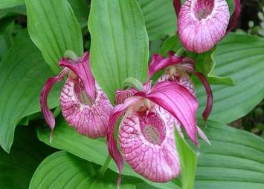
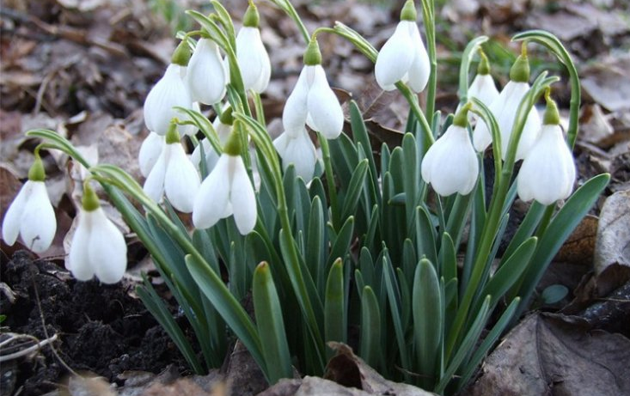
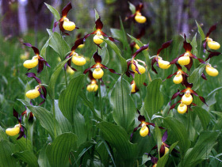
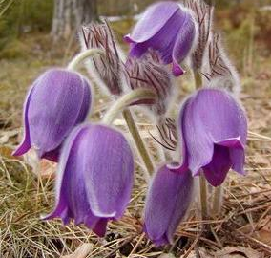

Slide 7
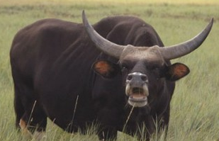
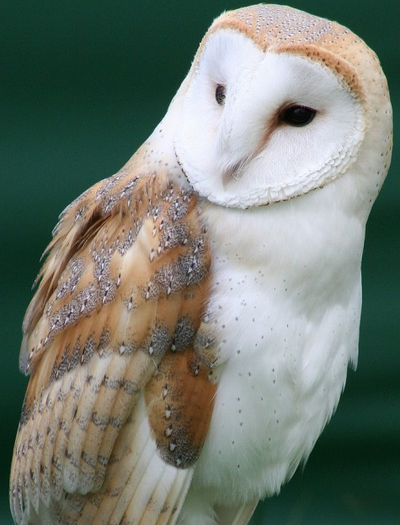

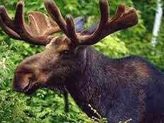

Slide 8

Закон України "Про тваринний світ"

Slide 9

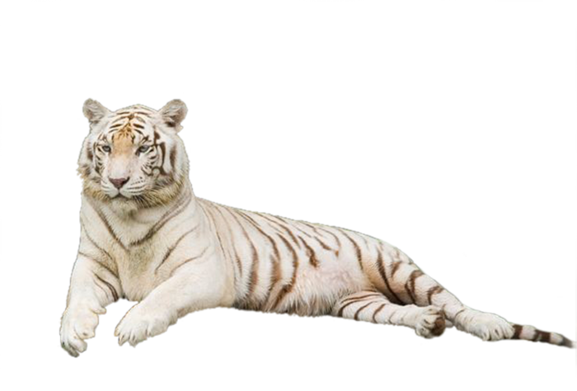

Закон України "Про тваринний світ" вимагає здійснення заходів щодо охорони, відтворення і науково обґрунтованого, невиснажливого використання тваринного світу. Він регулює використання тварин у мисливстві, рибальстві (ст.ст. 13-19) і висуває вимоги до користувачів тваринним світом (ст. 26). Згідно з ст. 34 закон вимагає забезпечення недоторканності ділянок, що становлять особливу зооекологічну цінність, здійснювати заходи щодо збереження шляхів міграції тварин, а ст. 42 забороняє добування та використання тварин, які зазнають лиха. Закон забороняє самовільне або з порушенням встановленого порядку переселення, акліматизацію та схрещування, виведення і використання генетично змінених організмів, жорстоке поводження з тваринами (ст. 58).

Slide 10


Закон"Про охорону рослин"

Slide 11


Цей Закон регулює правовідносини, пов'язані із захистом
рослин сільськогосподарського та іншого призначення, багаторічних
і лісових насаджень, дерев, чагарників, рослинності закритого
грунту, продукції рослинного походження від шкідників, хвороб та
бур'янів, визначає права і обов'язки підприємств, установ,
організацій усіх форм власності та громадян, повноваження органів
виконавчої влади і посадових осіб у цій сфері.

Slide 12

Лісовий кодекс України

Slide 13

У природоохоронному законодавстві важливе місце займає Лісовий кодекс, України, бо ліси мають і природоохоронне, і промислове, і оздоровче значення. Кодекс регулює відносини в сфері лісокористування - заготівля деревини, живиці, сіна, деревинних соків і випасання худоби, збирання ягід, плодів, горіхів, лікарських рослин, розміщення пасік, використання лісів у культурно-оздоровчих, рекреаційних, спортивних, туристичних цілях.

Slide 14

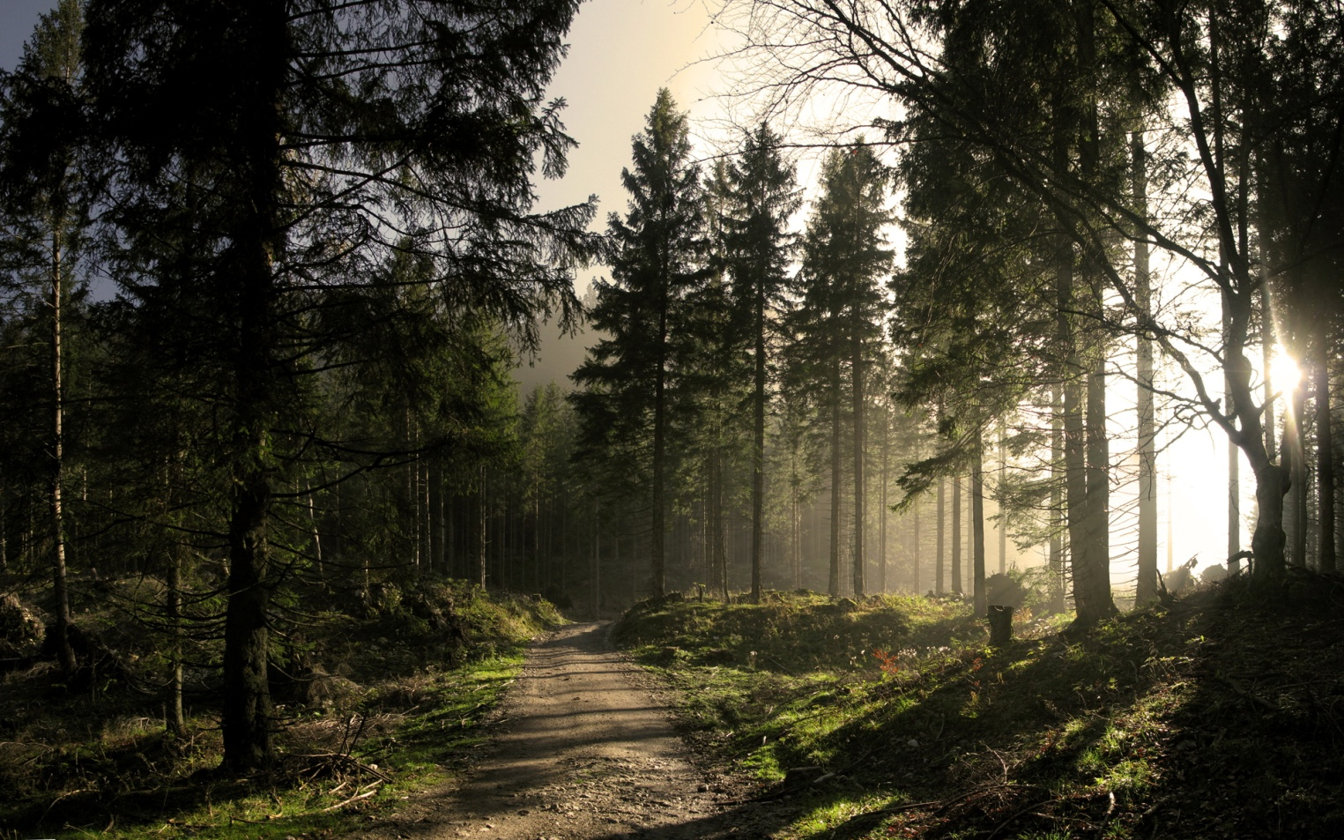
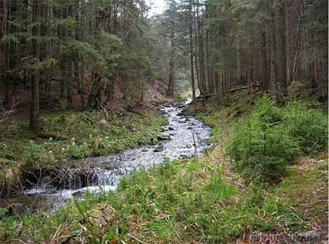

Slide 15


Земельний кодекс України

Slide 16

Важливим є Земельний кодекс України, відповідно до якого всі землі за їх призначенням поділені на: сільськогосподарські, населених пунктів, промисловості, транспорту, зв'язку, оборони, природно-заповідного, оздоровчого, рекреаційного та історико-культурного призначення, лісового та водного фондів і землі запасу (ст.2). Виходячи з цієї класифікації, визначається відношення до цих територій. Так, не можуть передаватися в колективну або приватну власність землі загального користування населених пунктів - площі, вулиці, проїзди, набережні, парки, пляжі, міські ліси, сквери, цвинтарі, землі рекреаційного, природоохоронного, лісового і водного фондів, пасовища, сіножаті (ст. 4). Незалежно від форми власності всі повинні піклуватися про збереження якості та функцій земель, здійснювати раціональну організацію експлуатованої території, захищати землі від ерозії, забруднення, повторного засолення, висушування, ущільнення (ст. 84). Особливій охороні підлягають землі природоохоронного, рекреаційно-оздоровчого, історико-культурного призначення (ст.ст. 72-75).

Slide 17

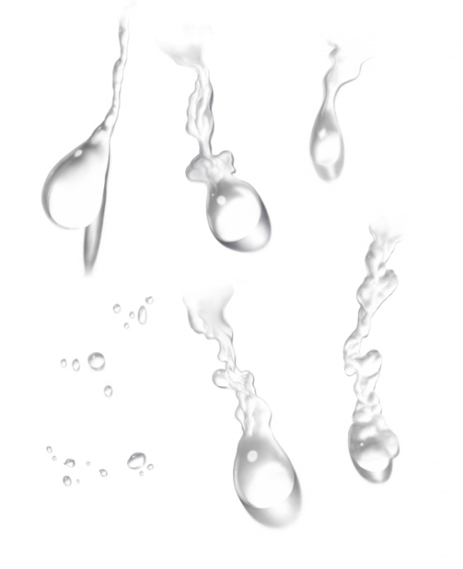
Водний кодекс України

Slide 18


Проблеми гідросфери, пов'язані із здоров'ям людини у цій сфері природи, відображає Водний кодекс України, в якому відбиті проблеми безпеки при користуванні водними об'єктами. Вони відображені у ст. 11 щодо здійснення заходів з використання вод та охорони водних ресурсів. Статті 89 та 90 встановлюють обмеження господарської діяльності в прибережних смугах уздовж річок, берегів морів, лиманів та островів, забороняють зберігання та використання пестицидів, добрив; влаштування таборів для худоби; будівництво гаражів, стоянок автомобілів; обслуговування транспортних засобів і техніки.

Slide 19

Природно-заповідний фонд України

Slide 20


Природно-заповідний фонд України— ділянки суші і водного простору, природні комплекси та об'єкти, які мають особливу природоохоронну, наукову, естетичну, рекреаційну та іншу цінність і виділені з метою збереження природної різноманітності ландшафтів, генофонду тваринного і рослинного світу, підтримання загального екологічного балансу та забезпечення фонового моніторингу навколишнього природного середовища.

Slide 21

До природно-заповідного фонду України належать:
природні території та об'єкти — природні заповідники, біосферні заповідники, національні природні парки, регіональні ландшафтні парки,заказники, пам'ятки природи, заповідні урочища;
штучно створені об'єкти — ботанічні сади, дендрологічні парки, зоологічні парки, парки-пам'ятки садово-паркового мистецтва.
Заказники, пам'ятки природи, ботанічні сади, дендрологічні парки, зоологічні парки та парки-пам'ятки садово-паркового мистецтва залежно від їх екологічної і наукової, історико-культурної цінності можуть бути загальнодержавного або місцевого значення.

Slide 22

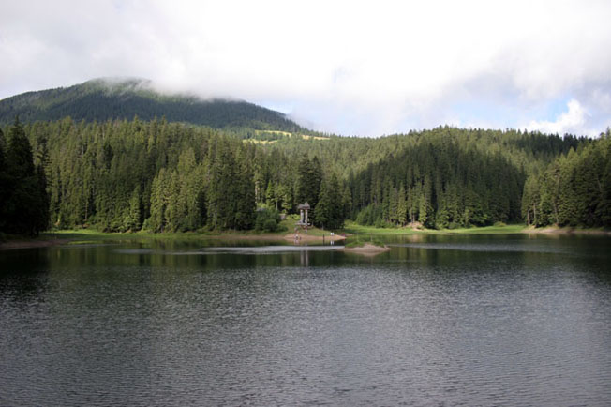

Slide 23
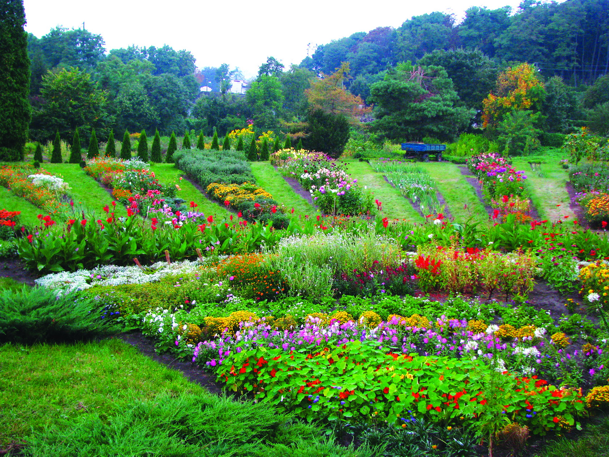

Slide 24
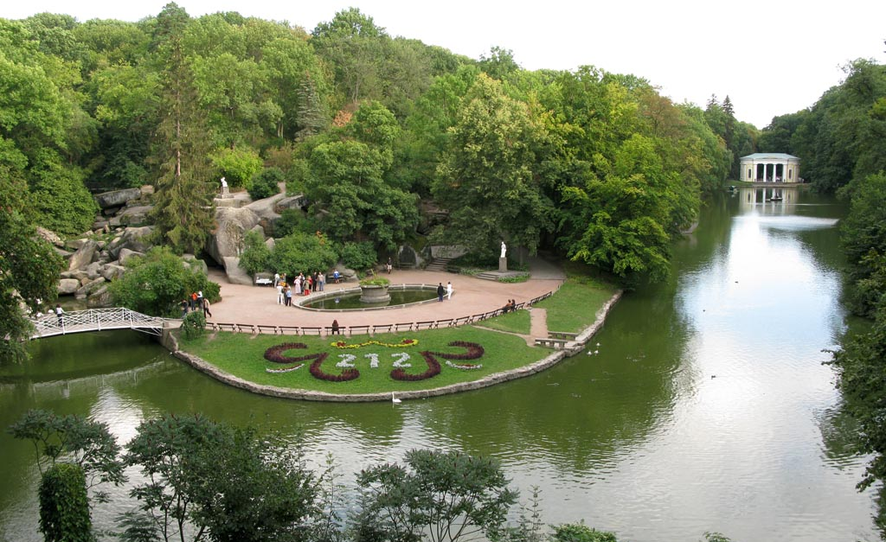

Slide 25

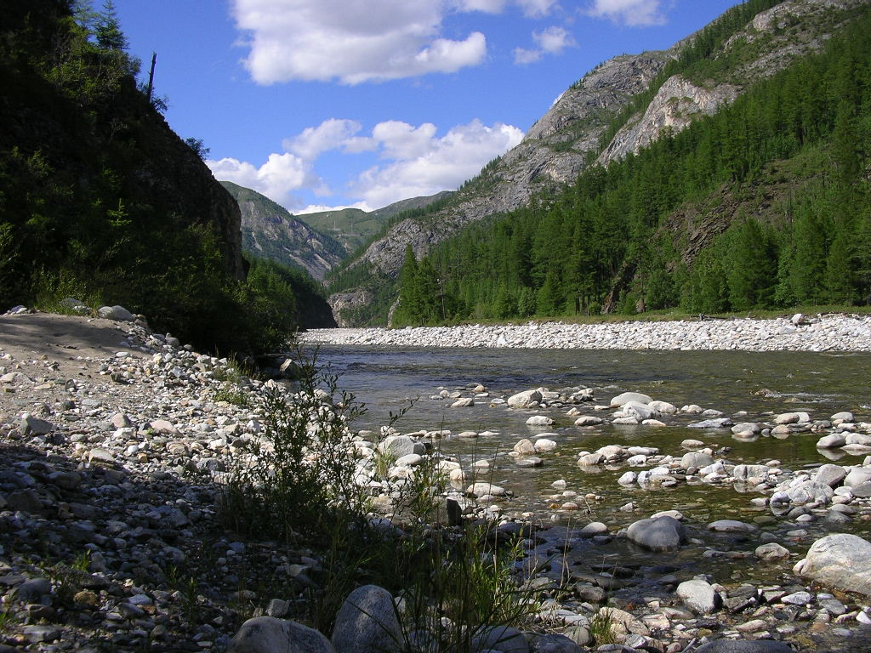

Slide 26


Дякую за увагу!

